Slide 1

BÀI 6
THỰC HIỆN
NĂM ĐIỀU BÁC HỒ DẠY

Slide 2


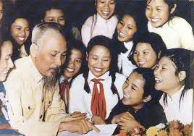



请替换文字内容，添加相关标题，修改文字内容，也可以直接复制你的内容到此。请替换文字内容，添加相关标题，修改文字内容，也可以直接复制你的内容到此。请替换文字内容，添加相关标题，修改文字内容，也可以直接复制你的内容到此。
Hoạt động 1
Tìm hiểu Năm điều Bác Hồ dạy

Slide 3

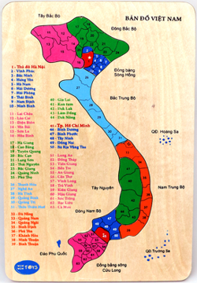
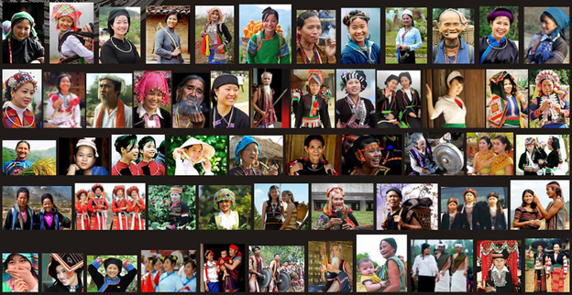
Điều 1
Yêu tổ quốc, yêu đồng bào.

Slide 4


Điều 2
Học tập tốt, lao động tốt.

Slide 5


Điều 3
Đoàn kết tốt, kỉ luật tốt.

Slide 6


Điều 4
Giữ gìn vệ sinh thật tốt.

Slide 7
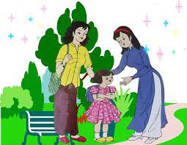
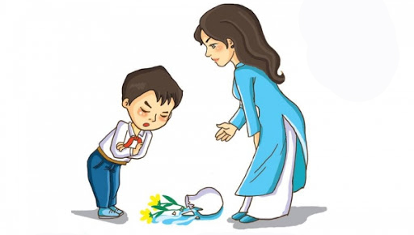
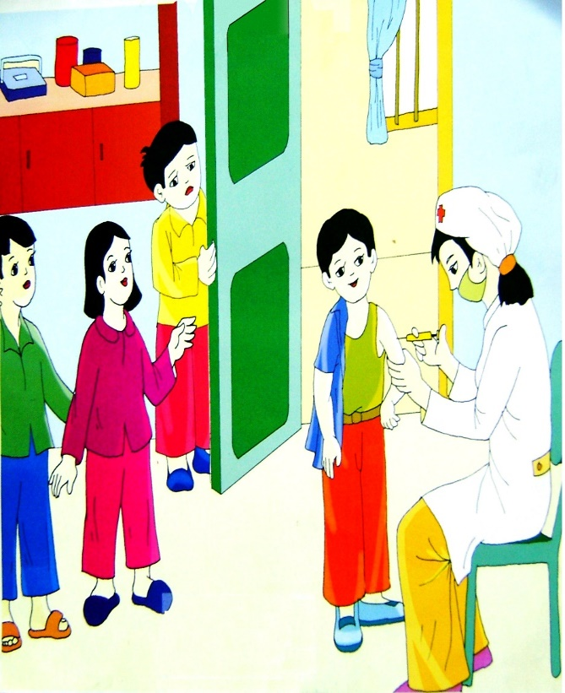
Điều 5
Khiêm tốn, thật thà, dũng cảm.

Slide 8
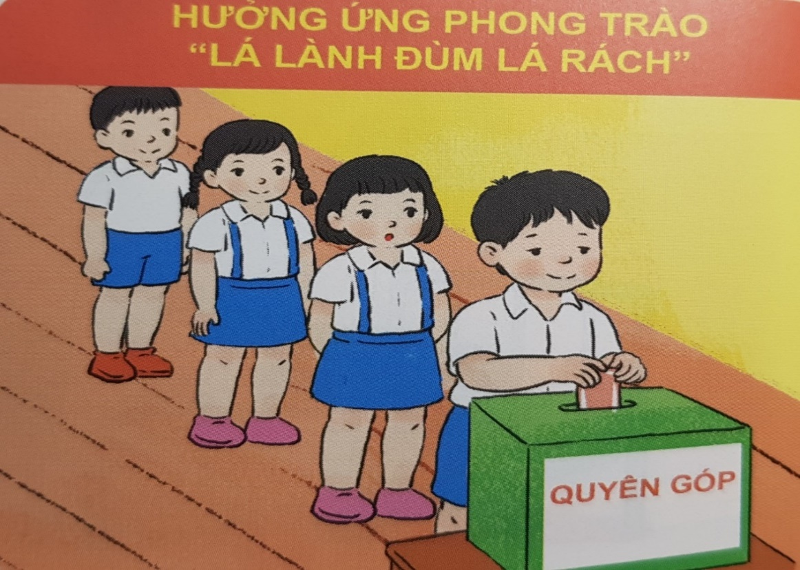
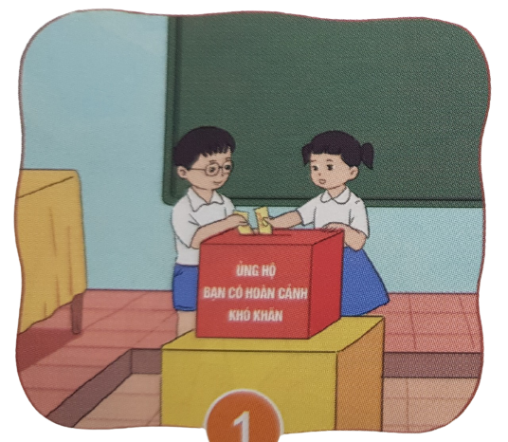
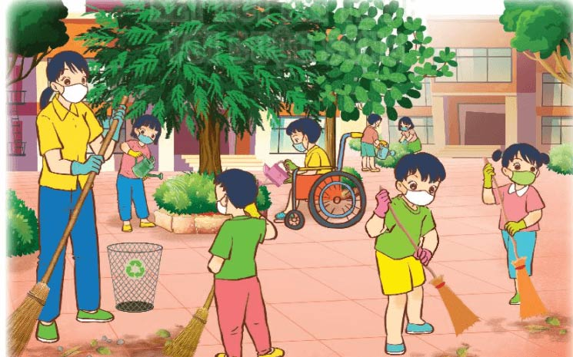
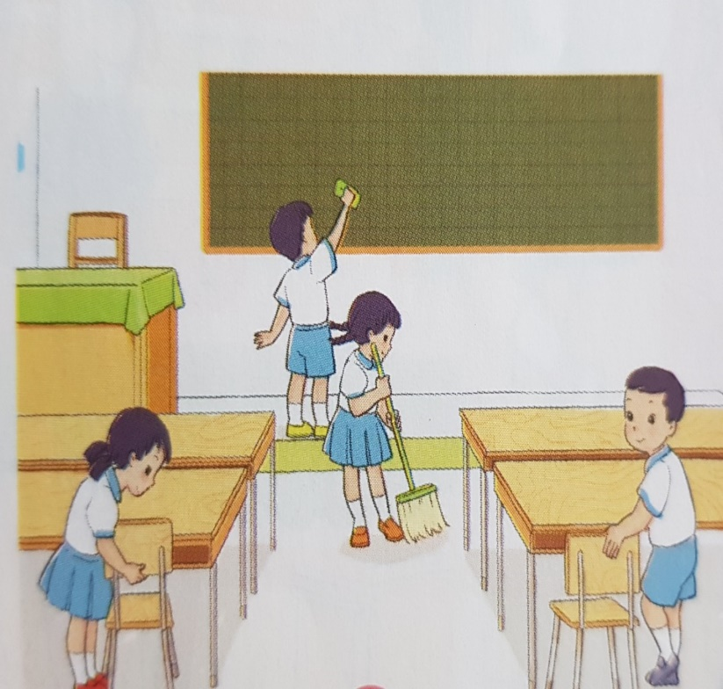
Điều 1: Yêu tổ quốc, yêu đồng bào.
Để thực hiện tốt điều 1 các con cần:

Slide 9




Điều 2: Học tập tốt, lao động tốt.
Để thực hiện tốt điều 2 các con cần:

Slide 10
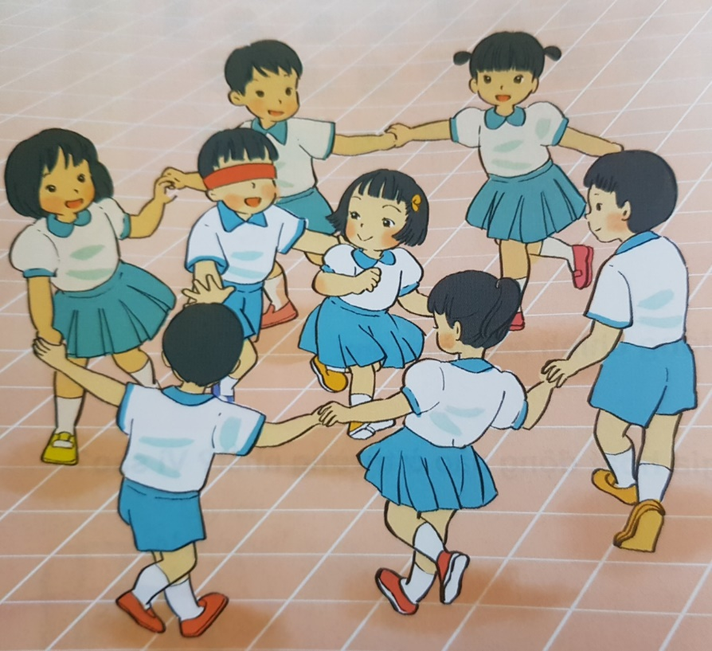

Điều 3: Đoàn kết tốt, kỉ luật tốt.
Để thực hiện tốt điều 3 các con cần:

Slide 11

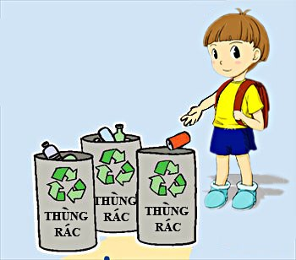
Điều 4: Giữ gìn vệ sinh thật tốt.
Để thực hiện tốt điều 4 các con cần:

Slide 12
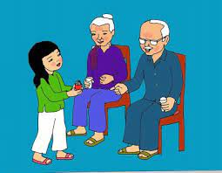


Điều 5: Khiêm tốn, thật thà, dũng cảm.
Để thực hiện tốt điều 5 các con cần:

Slide 13

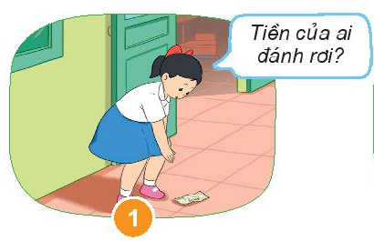
Hoạt động 2: Xử lí tình huống

Slide 14
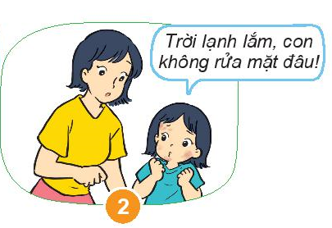
Hoạt động 2: Xử lí tình huống

Slide 15

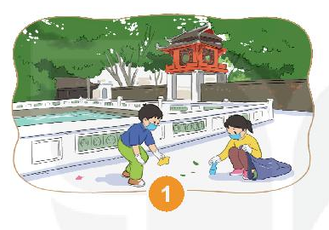
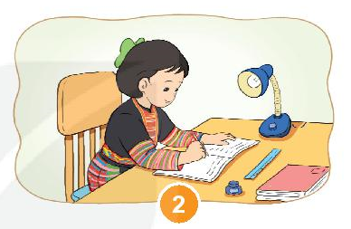
Hoạt động 3
Thực hiện tốt Năm điều Bác Hồ dạy

Slide 16

Tiết học kết thúc
Hẹn gặp lại các con!

